Slide 1



다변량 스팀 사용 이상 감지 및 영향 변수의 원인 분석
23.10.26.
서울과학기술대학교 산업공학과/데이터사이언스학과
이성호 sean0310@.seoultech.ac.kr
배소희 shbae2819@g.seoultech.ac.kr
심재웅 jaewoong@seoultech.ac.kr

Slide 2
Contents
데이터
데이터 이해
실험 데이터 전처리
모델링
머신러닝 모델 (Linear regression, Random forest)
딥러닝 모델 (1D CNN, LSTM)
향후 계획

Slide 3
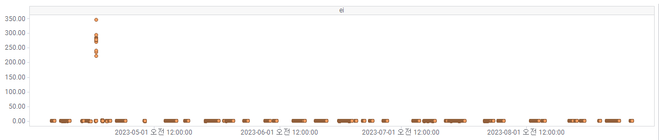
데이터 이해
이용 데이터
df_ext(2023-04-01~2023-08-31,51250385)_2023-10-17 10-58-30 -seoultec (제품 1종에 대한 5달간 센서 데이터 )
제품 코드 : 51230385
기간 : 2023-04-05 14:59:00 ~ 2023-08-27 03:00:00 (분)
ei값의 이상치가 발생하는 구간은 4월 16일로 14:30:00~15:23:00, 구간에서의 ei값은 약 200 ~ 300

Slide 4
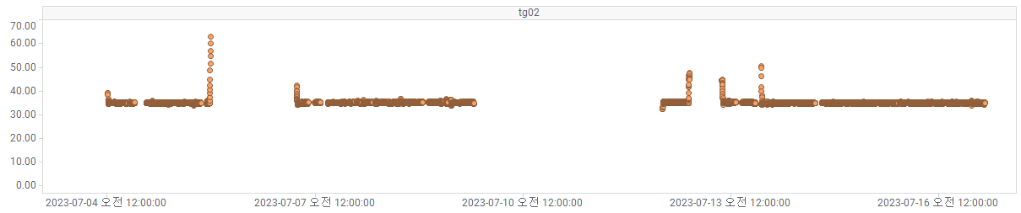
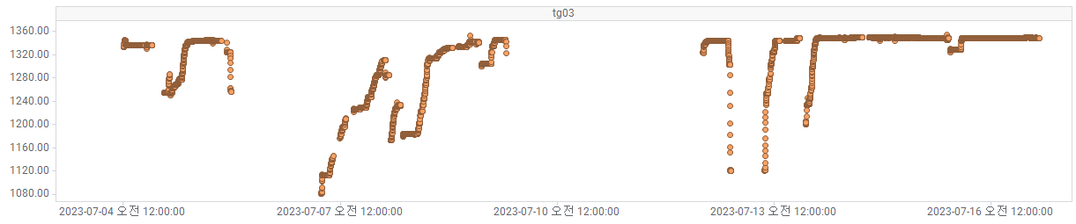
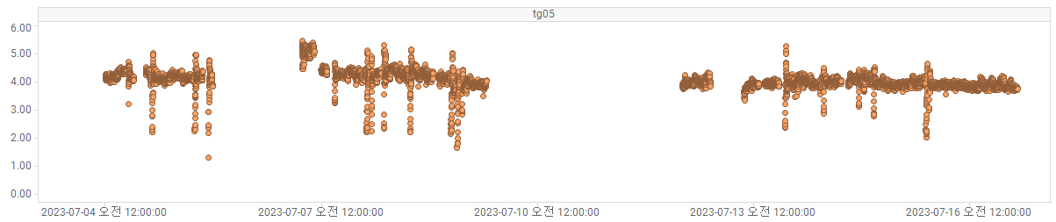
데이터 이해
타겟 값이 있는 것으로 보이는 센서

Slide 5
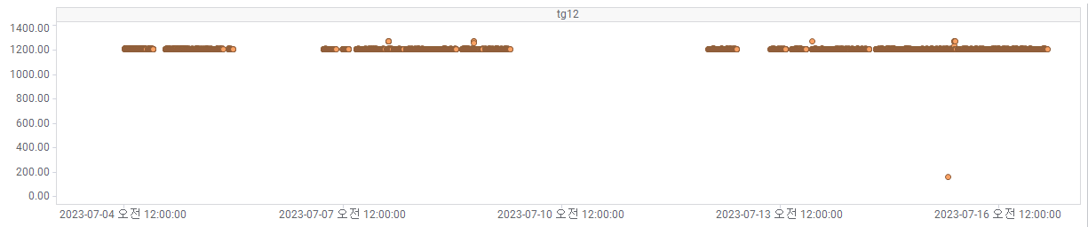
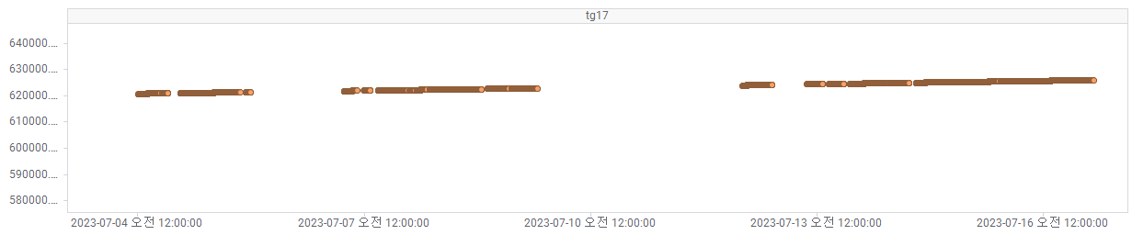
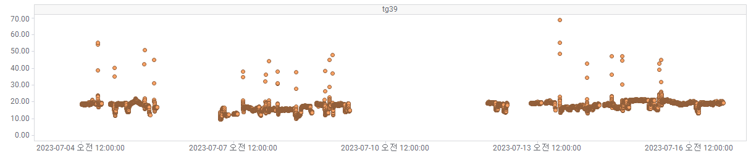
데이터 이해
대부분 동일한 값을 가지는 센서
단순히 시간에 따라 증가하는 값

Slide 6
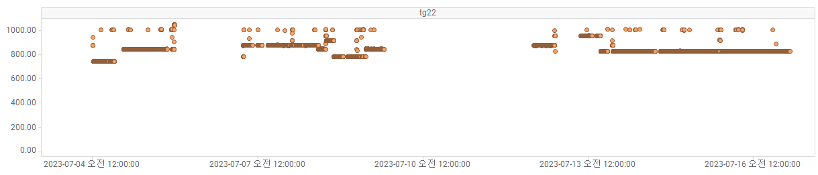
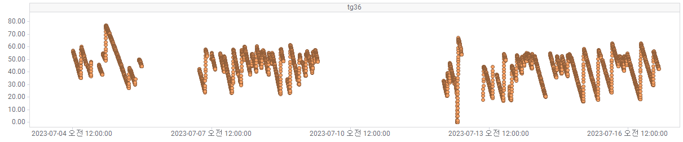
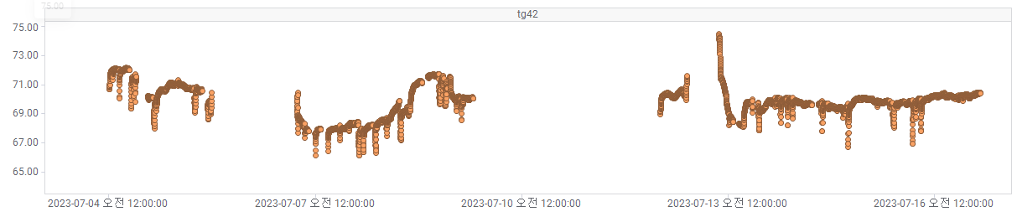
데이터 이해
단순히 감소/증가를 반복하는 값

Slide 7
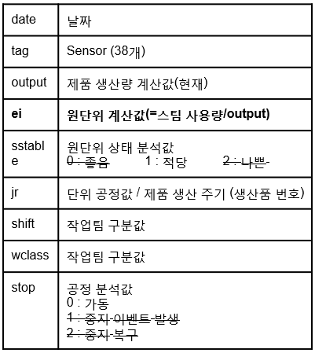
실험 데이터 전처리
이용 데이터 전처리
output : ei와 중복이기 때문에 제거
sstable : 동일값(1)이기 때문에 제거
jr : 생산품의 번호 제거
shift, wclass : 카테고리 변수로 제거
stop : 정상가동으로 동일값(0)이기 때문에 제거
Data split
Stop 및 다른 이유로 인해 끊긴 시간대 지점들을 고려하여 다음과 같은 비율로 분할
Train : Test = 0.8 : 0.2 (딥러닝 모델의 경우 train set의 일부를 early stopping에 사용)
예측 모델 구성
Regression 모델
input(X) : 과거 7분 동안의 38개 sensor값
끊긴 시간대로 인해 잘려서 기록된 데이터의 최소 크기가 7(2023-04-13 02:53:00 ~ 02:59:00)이기 때문
output(y) : ei값

Slide 8
Contents
데이터
데이터 이해
실험 데이터 전처리
모델링
머신러닝 모델 (Linear regression, Random forest)
딥러닝 모델 (1D CNN, LSTM)
향후 계획

Slide 9
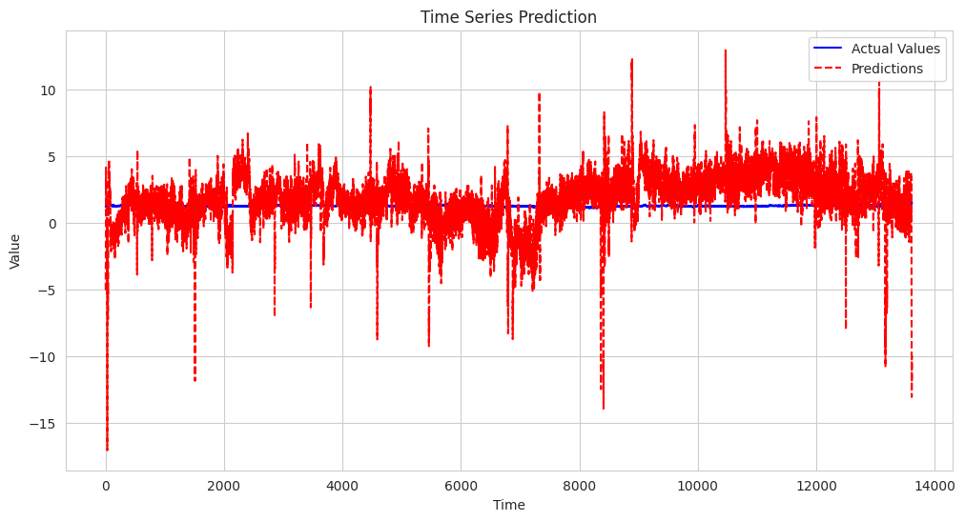
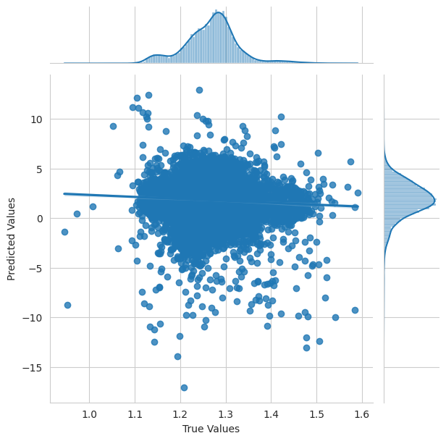
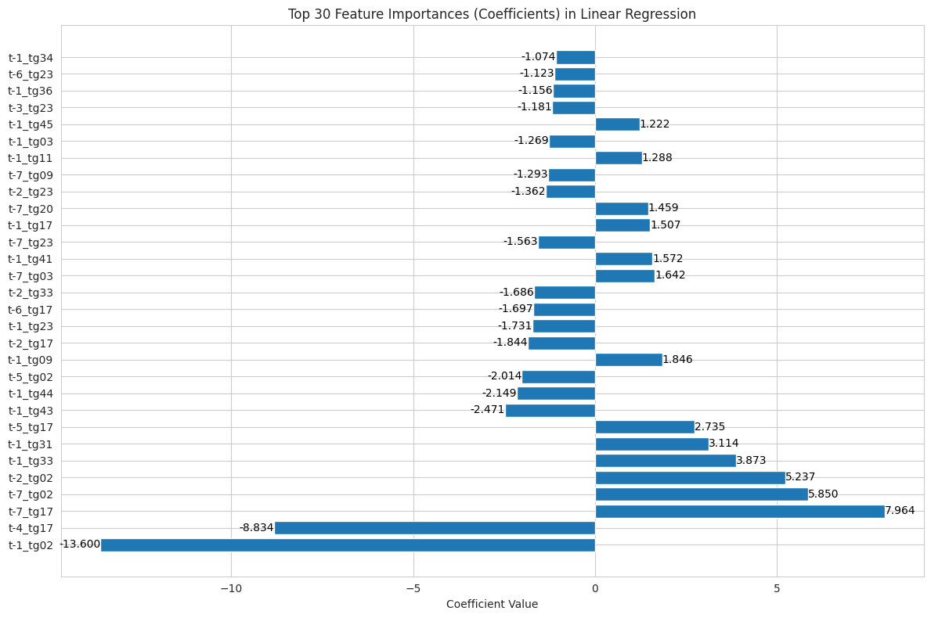
머신 러닝 모델 (Linear regression)
예측 성능 지표
R2 : -1112.9390
MSE : 4.0667
변수 중요도 해석
* 모델 예측 성능이 좋지 않아
변수 별 중요도를 신뢰하기 어려움

Slide 10
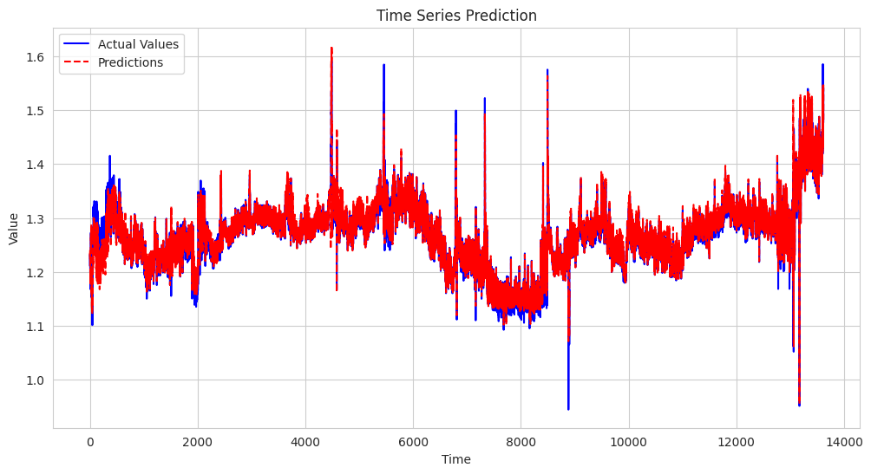
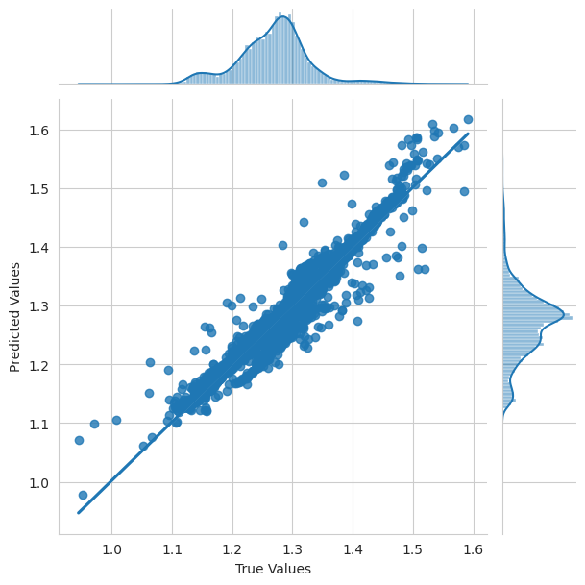
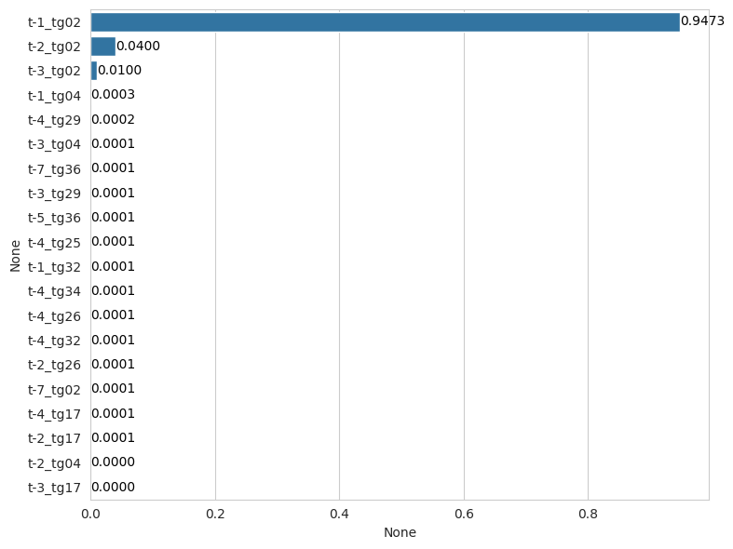
머신 러닝 모델 (Random forest)
예측 성능 지표
R2 : 0.9644
MSE : 0.0001301
변수 중요도 해석
동일 시점의 ‘tag02’ feature가 가장 중요하게 작용

Slide 11
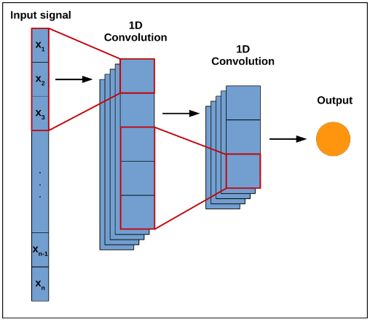
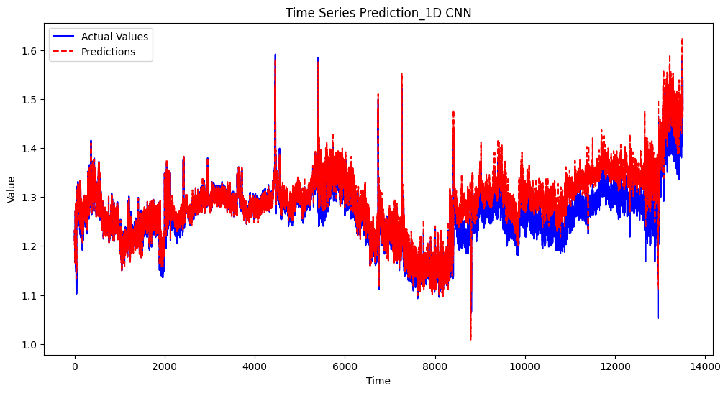
딥러닝 모델 (1D CNN)
모델 구조
기존 CNN모델에서 input 및 kernel의 차원을 축소한 모델
시간에 따른 연속적인 패턴이나 특성을 식별하는데 유용
3개의 1D Conv layer(64-128-256 / kernel=3) + 3개의 linear layer (256-128-64-1)
Experiment setting
Epoch : 200
optimizer : Adam(lr=1e-4)
Result
R2 : 0.6970
MSE : 0.0011
MAE : 0.0242

Slide 12
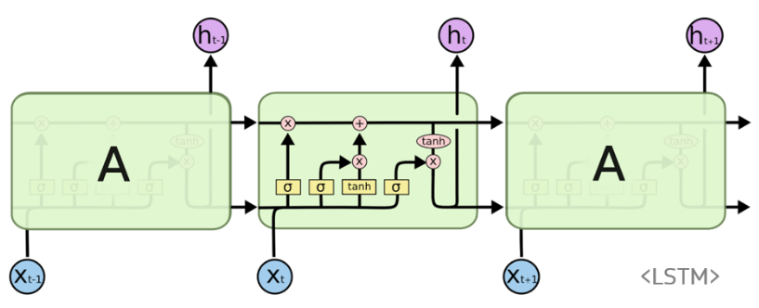
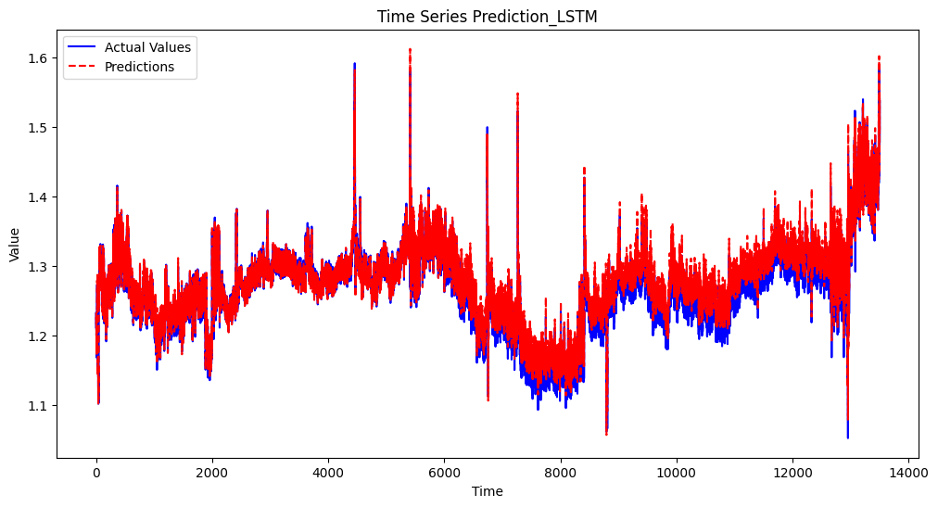
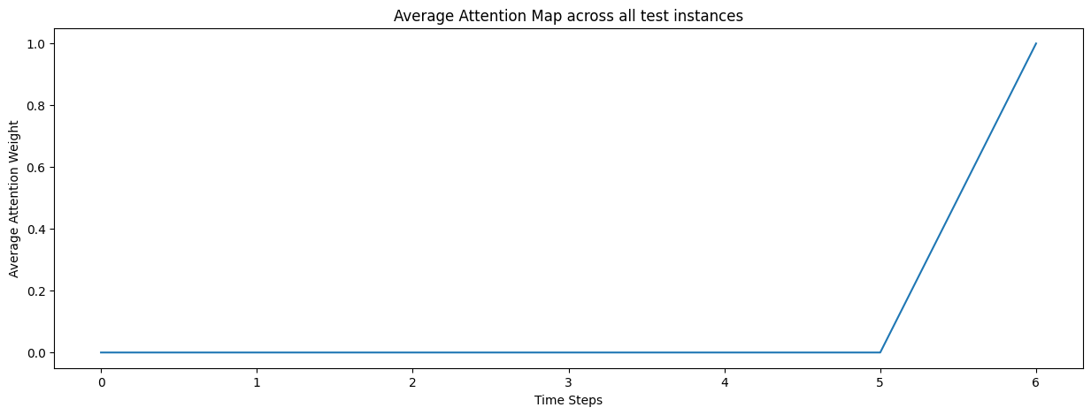
딥러닝 모델 (LSTM)
모델 구조
RNN의 한 종류로 시퀀스 데이터 학습에 효과적
LSTM layer(hidden=256, layer=6) + attention layer (모델 해석을 위함)
Experiment setting
Epoch : 200
optimizer : Adam(lr=1e-4)
Result
R2 : 0.9429
MSE : 0.0002
MAE : 0.0113
<Attention map>
과거 시점이 아닌 동일 시점의 영향력이 가장 큼

Slide 13
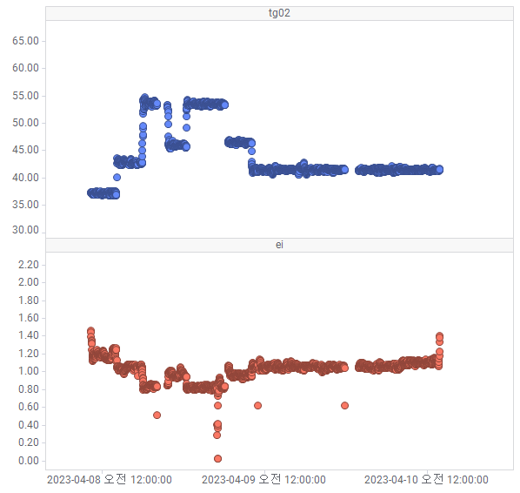
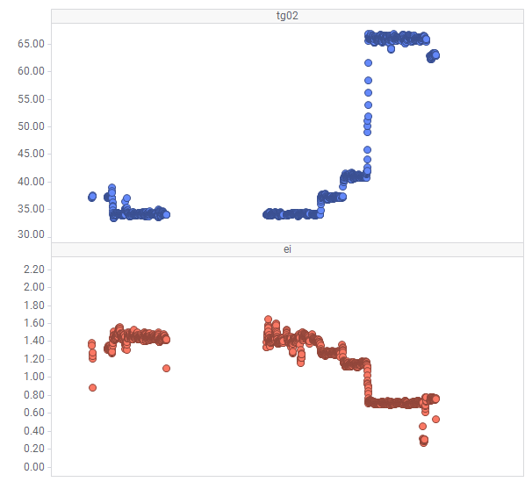
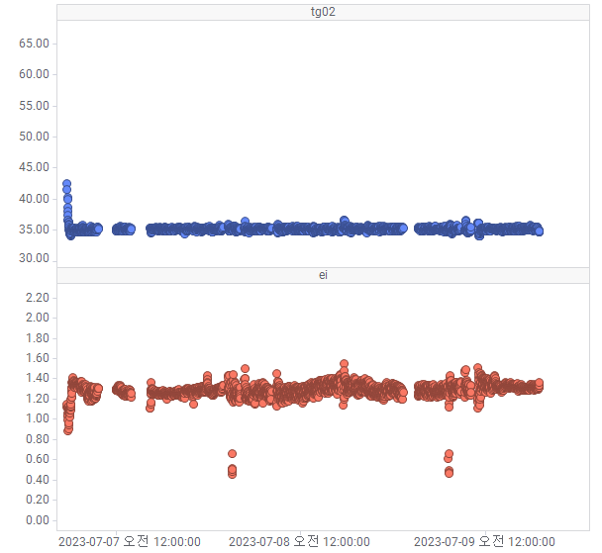
tg02 vs ei

Slide 14
Contents
데이터
데이터 이해
실험 데이터 전처리
모델링
머신러닝 모델 (Linear regression, Random forest)
딥러닝 모델 (1D CNN, LSTM)
향후 계획

Slide 15
향후 계획 및 논의
추가 방법론 구축/적용
추가적인 딥러닝 모델 구축 – TCN (Temporal Convolutional Network) 등
딥러닝 모델에 대한 해석 방법 개선 – Saliency Map, LRP, SHAP 등
동 시점을 제외한 과거 시점의 센서 데이터만을 활용한 모델링
‘이상’을 정의하는 방법
Classification을 활용한 접근 용이
의미 상 변수 선택
각 센서의 의미 이해
의미 상 중복 변수 제거 / 주요 변수를 선택

Slide 16
감사합니다

